Slide 1
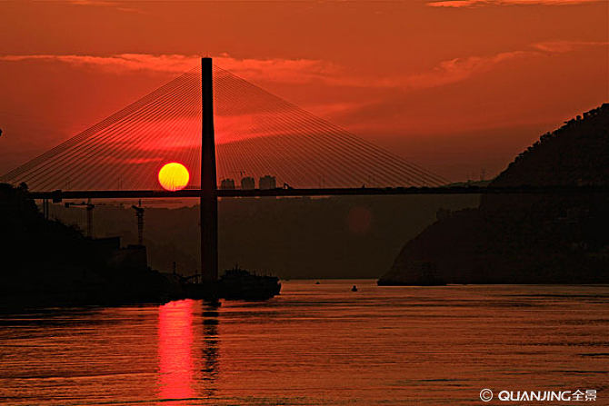

选择性必修2.5.1
直线与圆的位置关系
授课教师：姜薇
天津市滨海新区塘沽第一中学
2020年11月

Slide 2
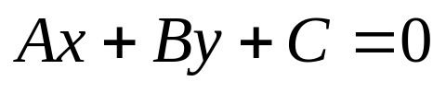
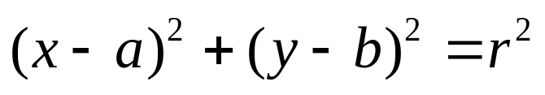
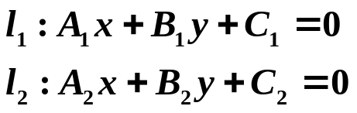
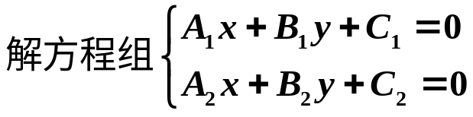
温故知新 联系类比
基本图形
直线
圆
方程
位置关系
直线与直线
直线与圆
圆与圆
问题1：结合两条直线位置关系判断方法，说说你对坐标法的认识？
建立坐标系
有关代数运算
代数结果“翻译”成几何结论
方程组有一组实数解：
相交
方程组无实数解：
平行
方程表示直线
联立方程
问题2：我们用坐标法还能研究哪些基本图形的位置关系呢？

Slide 3
选择性必修2.5.1
直线与圆的位置关系
授课教师：姜薇
天津市滨海新区塘沽第一中学
2020年11月

Slide 4
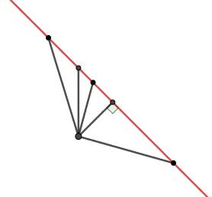

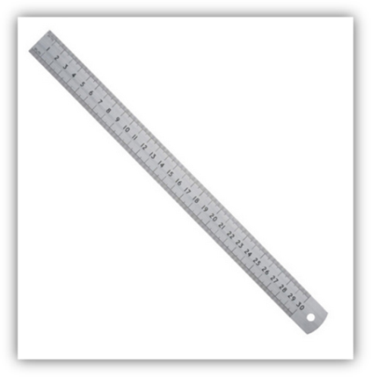




动手感知 重温概念
为什么测量圆心到直线的距离？
圆心与直线上所有点连线段的最小值
请同学们拿出教具，在桌面上动手操作。感知不同的位置关系
问题3：根据上述操作过程，思考下列问题：
（1）直线与圆有几种位置关系？
交点个数
（2）如何判断三种位置关系？
测量
观察

Slide 5
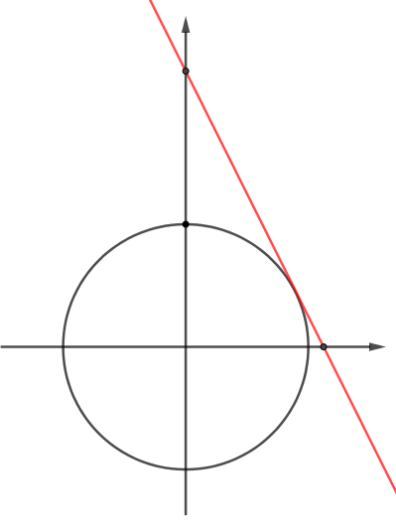

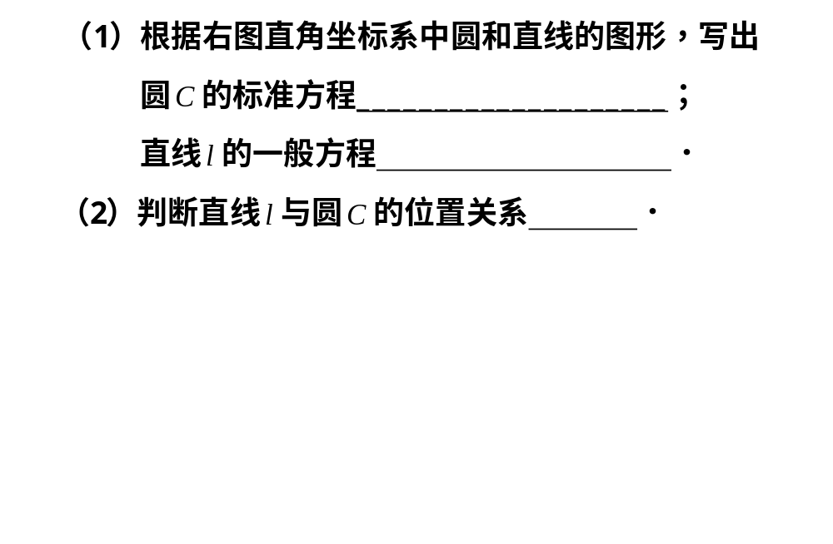






数形结合 关系感知
问题4：思考和解决下列问题
联立方程
方程组的个数进行判断
类比两条直线位置关系的判断方法！
数形结合
圆心到直线的距离和半径大小判断

Slide 6
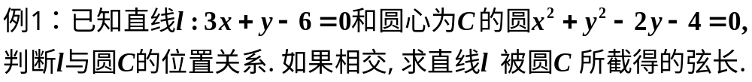
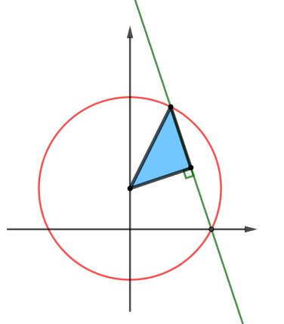
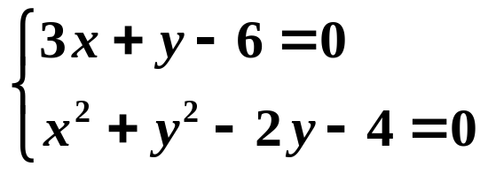

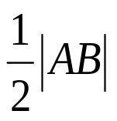





巩固四基 强化理解
思考：例1中两种解法的差异是什么？
思考：直线与曲线，曲线与曲线的位置关系也能用这两种方法解决吗？
解法一：直线与圆的方程联立,通过方程组实
数解的个数判断位置关系;利用两点
间距离公式求弦长。
联立方程
方程组实数解的个数
解法二：圆心到直线距离与半径大小的比较
判断位置关系,直角三角形中,利用勾
股定理求弦长。
适当地利用已知图形的几何性质，有助于简化计算！

Slide 7
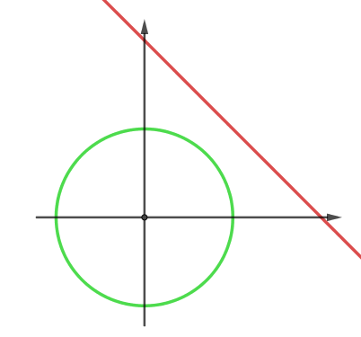
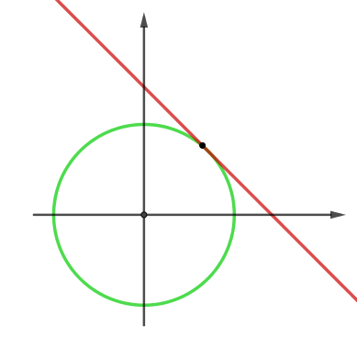
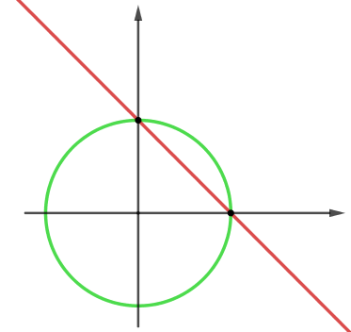
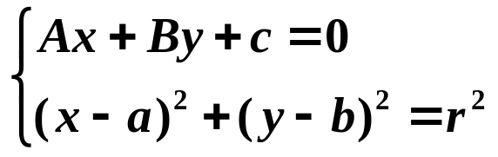





填表总结判断方法
形
图形
图形判断
位置关系
相离
相切
相交
形
公共点
0个
1个
2个
消元
关于x或y的一元
二次方程
代数运算
方程实数解的个数即方程组实数解的个数
数
方程组实数解的个数
无
1组
2组
方程的 与零比

Slide 8
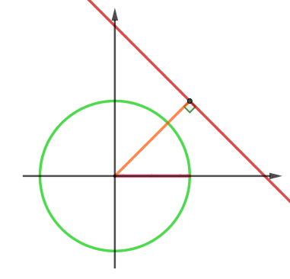
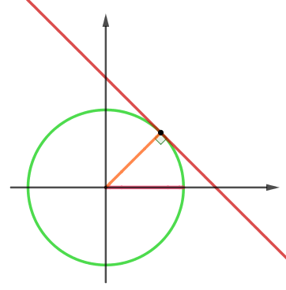
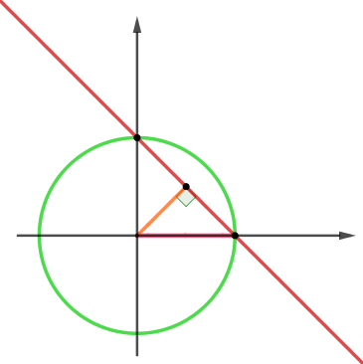















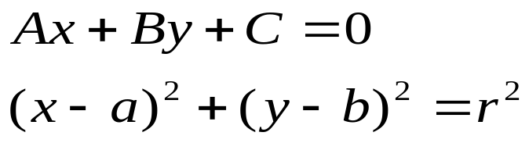
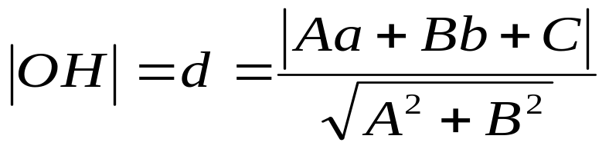
填表总结判断方法
形
图形
图形判断
位置关系
相离
相切
相交
形
代数运算
数

Slide 9






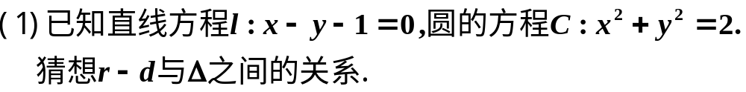
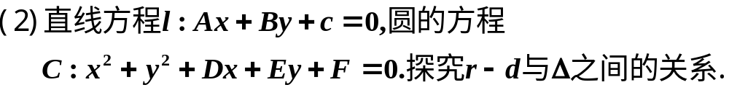
判断直线与圆位置关系的方法：
相离
相切
相交
都与零比较
探究与猜想：
能推广到一般吗？

Slide 10




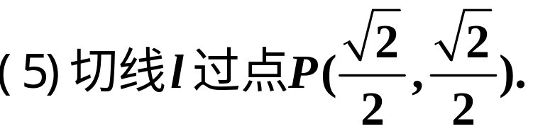
巩固四基 强化理解

Slide 11
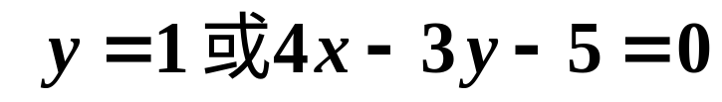
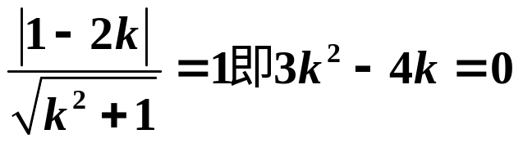
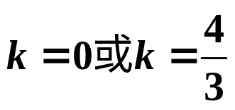

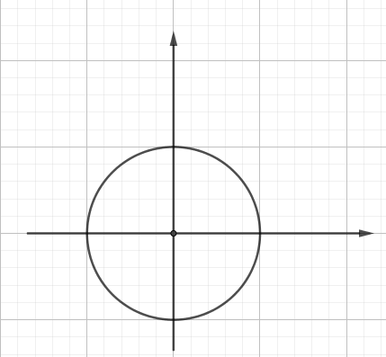

巩固四基 强化理解
为什么有两条呢？
代数运算结果
几何结论
.
几何图形

Slide 12
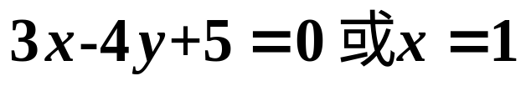
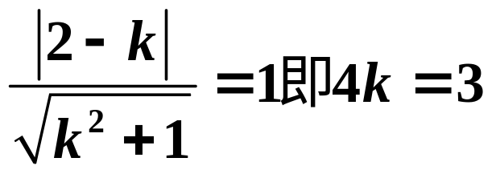
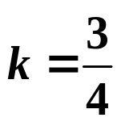
巩固四基 强化理解
代数运算结果
几何结论
.
.
几何图形

Slide 13
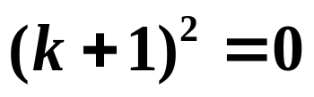
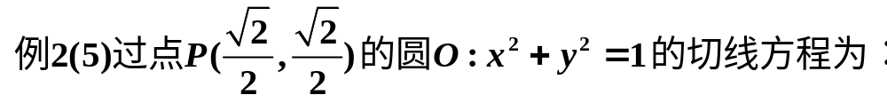
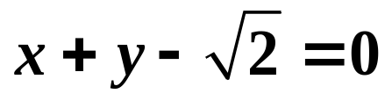


巩固四基 强化理解
代数运算结果
几何结论
.
.
.
几何图形
查阅资料谈谈你对切线的认识！

Slide 14
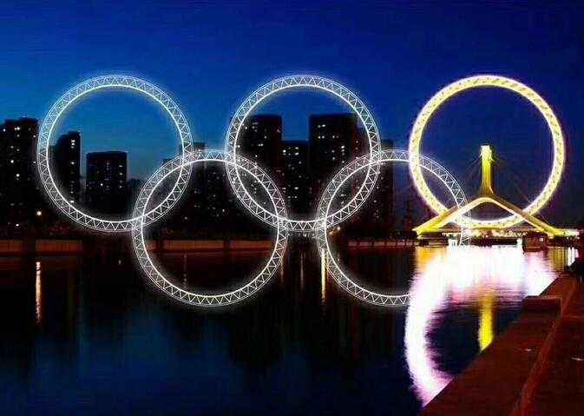


回顾反思 归纳总结
几何要素代数化
逻辑推理
数学运算
方程组的解
d与r大小比较
相交
相切
判断
求弦长
求过一点的切线问题
建立直角坐标系
数学抽象
数
直线与圆
位置关系
本节课有何收获？
形
相离
相切
相交
实际应用
数学建模
动手操作
图形观察
直观想象
转化化归
数形结合

Slide 15






练习反馈 目标达成
1．直线
与圆
的位置关系为（ ）
B
A.相切 B.相交但直线不过圆心 C.直线过圆心 D.相离
2．
A

Slide 16

坐标法解决平面几何问题的“三步曲”
第一步：
建立恰当的平面直角坐标系，用坐标和方程表示问题中的几何要素；
第二步：
通过代数运算，解决代数问题;
第三步：
把代数运算的结果“翻译”成几何结论.
几何问题
转化
代数
问题
翻译
运算
代数
结果

Slide 17
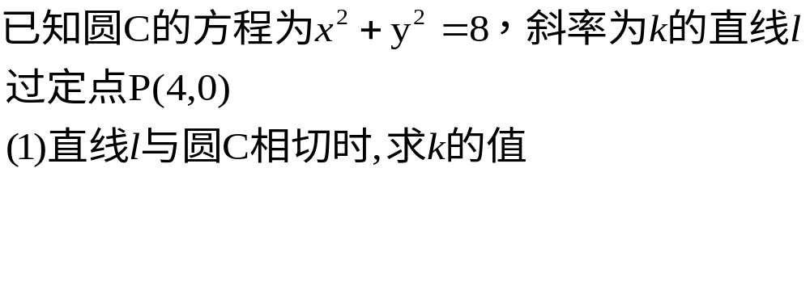
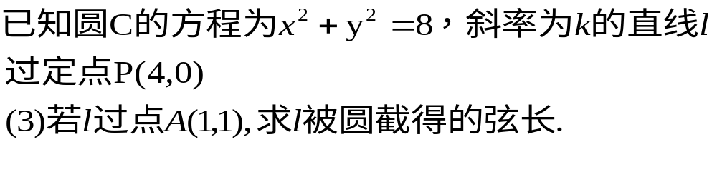
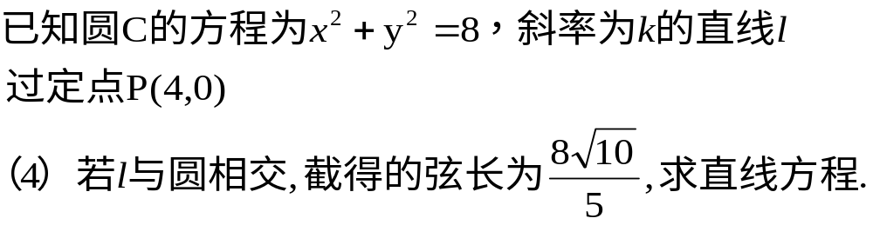
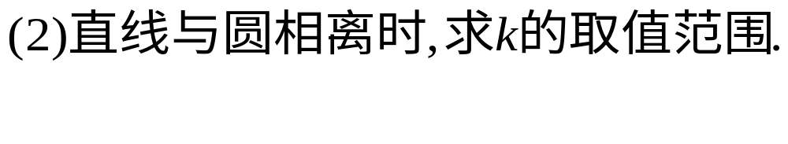
布置作业 巩固提升
  一.复习巩固：
教材93页练习1.3
  二.综合运用：
1.

Slide 18


  三.拓广探索：
探究与猜想：
能推广到一般吗？
查阅资料：
思考延伸：
请同学们类比学习过的图形之间位置关系的判定方法，思考圆和圆的位置关系如何判断？

Slide 19
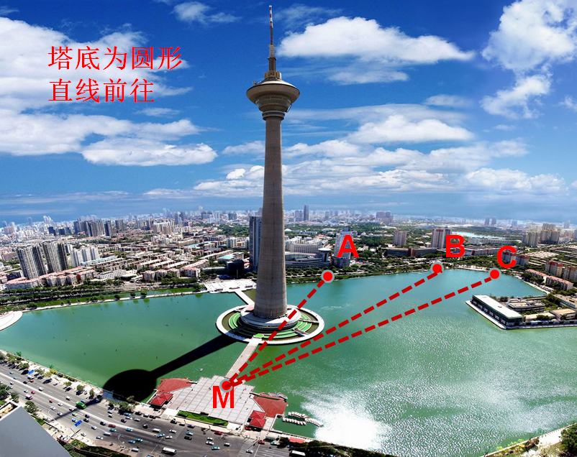
实际应用：
天津标志性建筑天塔，是世界上唯一的一座水中之塔，有一游客在点M位置，直线前往A,B,C三个地点，经测量塔底直径为46.2米，若游客距离塔心50米，西偏南30度处，A地距离塔心60米，东偏北15度处，B点距离塔心70米，东偏南30度处，C点距离塔心100米，东偏南45度处，请问，可以顺利到达哪个地点？
通过本节课内容的学习，如何解决实际问题？

Slide 20
祝同学们生活愉快！

